Slide 1
СЧЕТ ЛЕТ В ИСТОРИИ

Slide 2
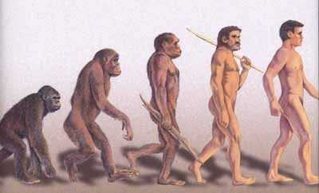

Slide 3
солнечные часы

Slide 4
водяные часы

Slide 5
механические часы

Slide 7
НАША ЭРА
Н . Э .

Slide 8
ДО НАШЕЙ ЭРЫ
ДО . Н. Э .

Slide 11
ДО Н . Э. Н . Э .

Slide 12
3 2 1 1 2 3

Slide 14
30 20 10 10 20 30

Slide 15
124 30 20 10 10 20 30 2008

Slide 16
65 30 20 10 10 20 30 40

